Slide 1

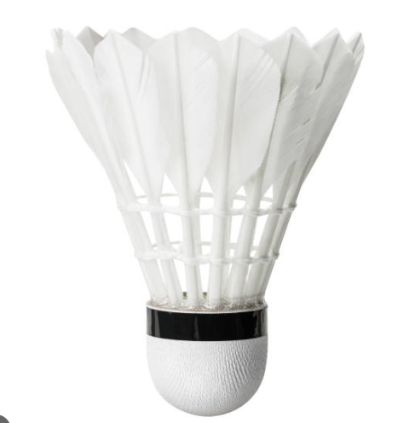

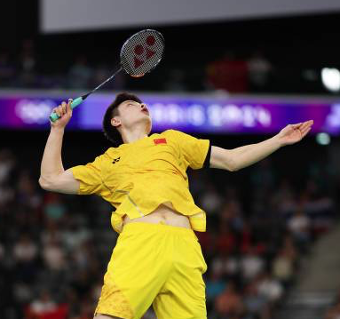
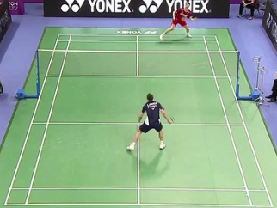
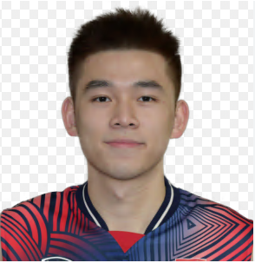
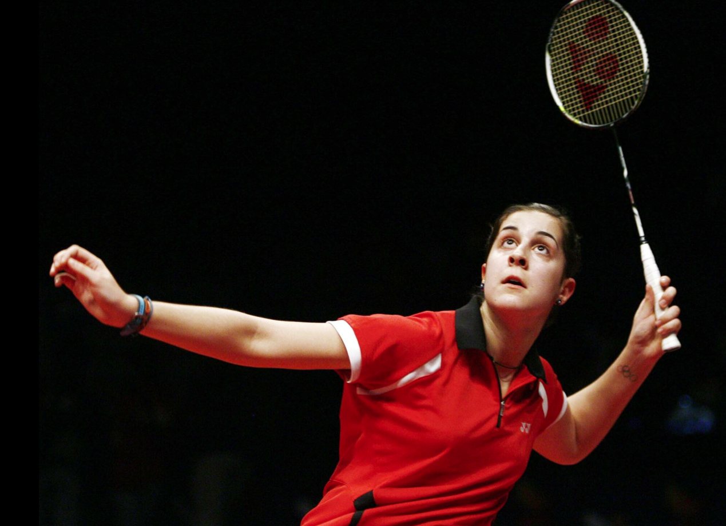

Le Badminton.
Par Camille

Slide 2
Sommaire.
L’Histoire du badminton.
Les règles du badminton.
Le terrain de badminton.
Présentation du matériel.
Les grands tournois.
Les grands joueurs.
Les plumes.
Les records.
Quizz.

Slide 3
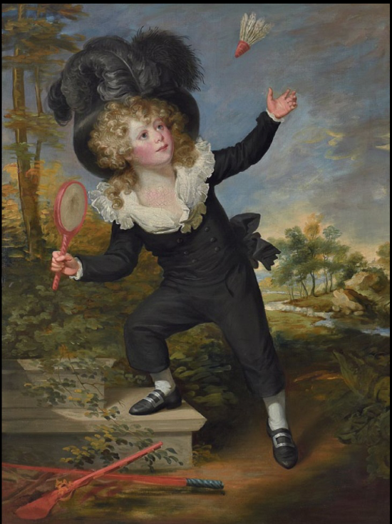
Histoire Du Badminton.
Il y a plein d’ancêtres du badminton. Mais, le vrai badminton obtenit ses règles en 1873. Des officiers anglais voulurent jouer au poona (un jeu avec une raquette et une balle légère). Sauf qu’ils n’avaient plus de balle. Alors, ils prirent un bouchon de champagne auquel ils mirent des plumes.
Il porte le nom de sa ville de création, Badminton, en Angleterre. C’est là que le badminton a été codifié. Sur les bases de pratiques plus anciennes en Europe et en Asie.
Ils firent alors connaitre leur jeu. Les premiers tournois en France s’organisèrent en 1908.
En 1934 la fédération internationale (IBF) de badminton est créée.
Son apparition aux jeux olympiques fut en 1992 (ceux de Barcelone).

Slide 4
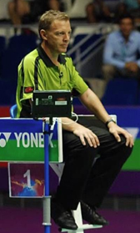
Les Règles.
Il faut envoyer le volant dans le camp de l’adversaire. Et le volant doit arriver sur le terrain de l’adversaire.
On a le droit de toucher le volant qu’une fois et il ne doit pas rebondir sur le sol.
Notre raquette et nous ne devons pas toucher le filet.
Le service ne s’effectue pas dans la zone avant du terrain. On ne peut servir qu’en dessous du coude de l’adversaire. On a 5 secondes pour servir.
Un set se joue en 21 points mais si il n’y a pas 2 points d’écart ça continue (jusqu’à 30). Il faut 2 sets pour gagner.

Slide 5
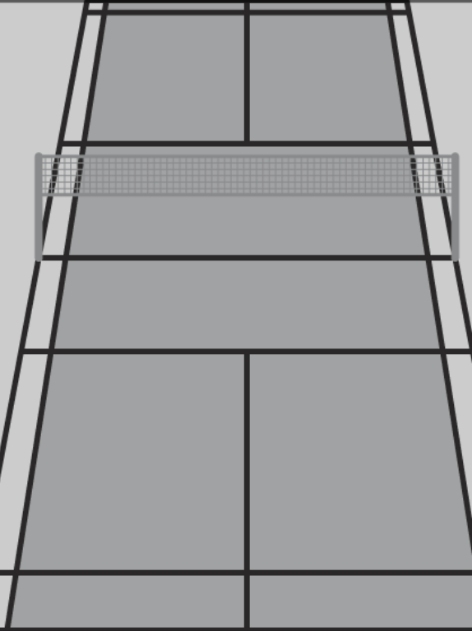
Le Terrain
Il est rectangulaire. Il fait 13,40 mètres de longueurs et 5,18 mètres de largeurs. Il n’y a pas de couloir de côté en simple.
En double : il fait la même longueur, mais la largeur passe à 6,10 mètres (Il fait donc 81 mètres carré.).
La zone centrale fait 3,88 mètres de longueur, la zone avant 1,98 mètres et les couloirs 42 cm. Les lignes font 4 cm de large.

Slide 6
Les Grands Tournois.
Il faut savoir qu’ils sont organisés par la BWF (Badminton Word Federation). Pour ceux qui jouent en individuel la compétition a lieu tous les ans sauf les années de JO. Pour ceux en double elle a lieu tous les 2 ans (les années impaires). Et pour ceux qui jouent en double mixte elle a aussi lieu tous les deux ans (les années paires). Il y a aussi les JO. Mais malheureusement la France n’a jamais gagné de médaille. Il y a aussi le championnat d’Asie. C’est le plus grand championnat continental car c’est en Asie que sont les meilleurs joueurs. Chaque tournoi rapporte des points au classement mondial.

Slide 7
Les Grands Joueurs.
Il y a Kunlavut Vitidsarn (thailandais), qui est le meilleur joueur en simple. Il a été finaliste des mondiaux en 2022 et vainqueur l’année suivante (sur le score de 2 sets à 0). Et il a eu la médaille d’argent au JO. En jeune il a gagné 3 mondiaux. Et en championnat d’Asie jeune une troisième, une deuxième et une première place.
La meilleure en féminin c’est Carolina Marin (espagnole). Elle a gagné 3 championnats au monde, 7 européens et les JO 2016. Elle a gagné 38 titres en tout. Elle a aussi gagné 3 grands titres en jeune. Et plein de BWF etc…

Slide 8
Les Plumes.
C’est la même chose que les ceintures au judo. Ce sont des évaluations pour voir si vous passez au niveau supérieur.
Il y a 5 niveaux. La plume blanche (pour les tous petits), la jaune, la verte, la bleue, et la rouge. Il faut au moins 35 sur 50. Sauf pour la rouge où il faut 30 sur 40.

Slide 9
Les records.
Les smashs : en compétition officielle (double), Mads Pieler Kolding a frappé le volant à une vitesse de 426 km/h. Sinon le record qui n’est pas en match est de 565 km/h. Il était en condition pour battre le record.
Les échanges : le record c’est déroulé lors d’un match du mondial où 2 athlètes ont réalisé 108 échanges consécutifes (2 minutes).

Slide 10

Quizz.
1 : Cite 1 records du badminton.
2 : D’où tient-il son nom.
3 : En quelle année ce sport a-t-il été intégré au JO.
4 : Quelle sont les longueur et largeur du terrain (en simple).
5 : Cite un grand tournoi.
6 : Cite un grand joueur (ou joueuse).
7 : Cite la dernière plume.
8 : En combien de set se joue un match.

Slide 11
Merci de m’avoir écouté.

